Slide 1
Охрана природы
Выполнила: воспитатель
МБДОУ «Детский сад №19 «Рябинка» Скачкова Т. М.
г. Рубцовск

Slide 6
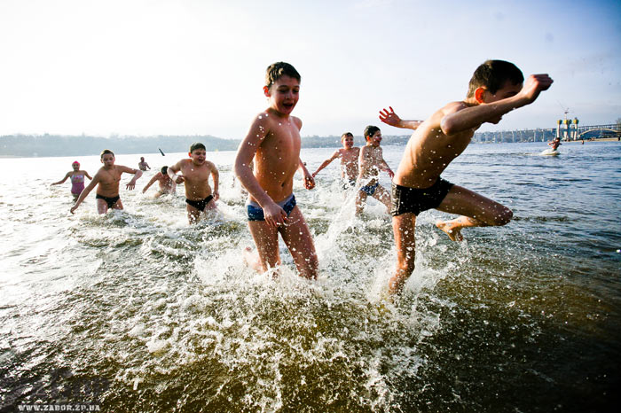
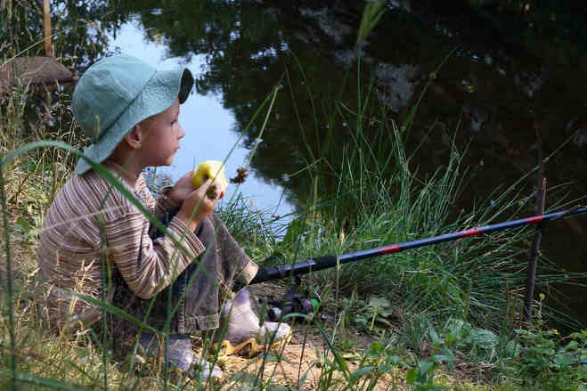
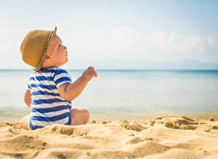
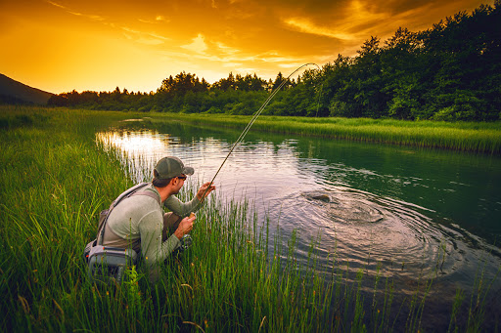
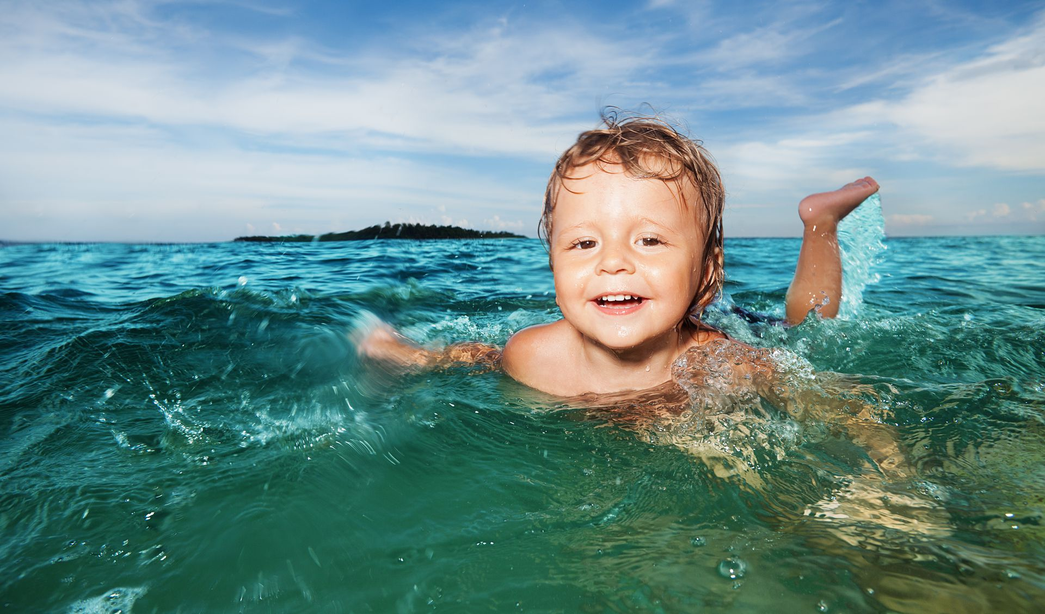
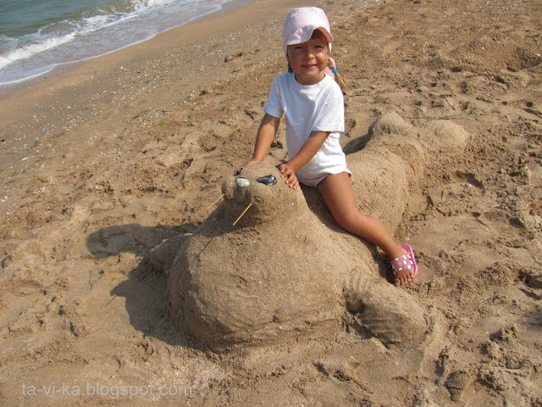
Природа позволяет нам купаться и загорать на берегу водоемов, ловить рыбу

Slide 8
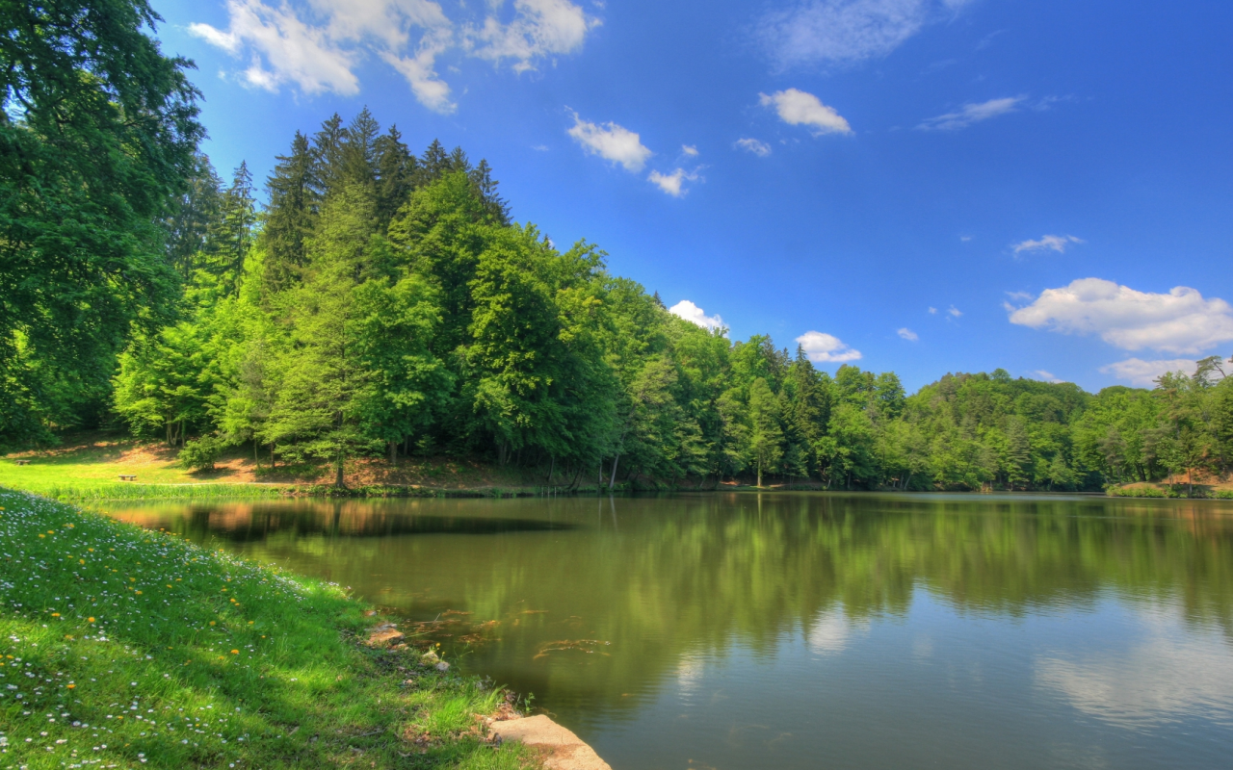
Почему надо охранять
природу?
*Природа- наш общий дом
* Природе грозит опасность

Slide 13
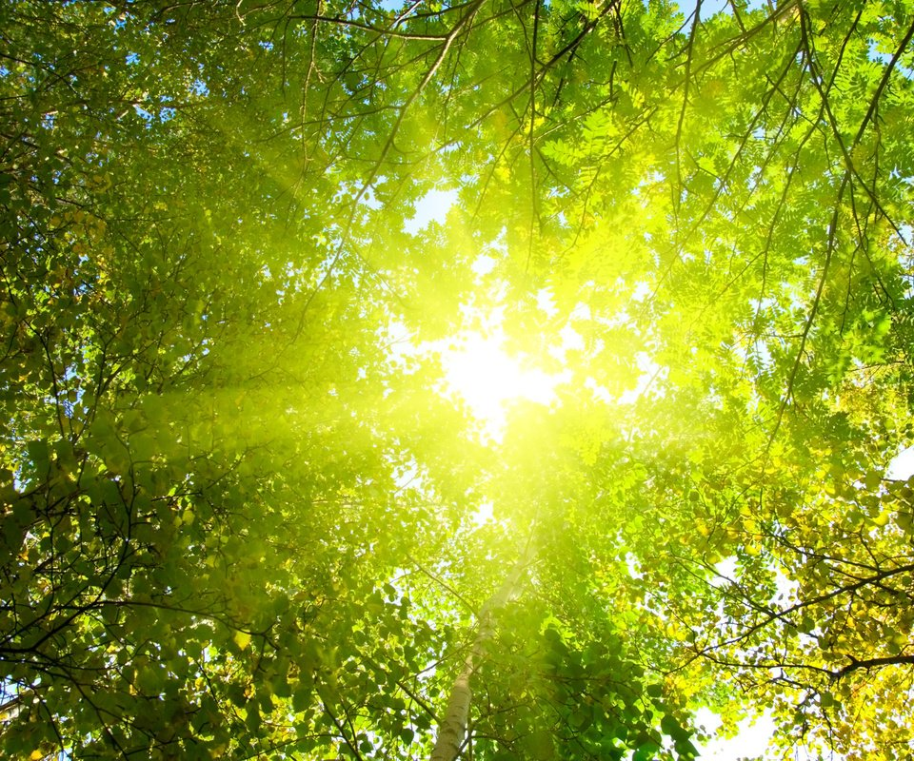
Что ты можешь сделать для охраны природы?

Slide 14
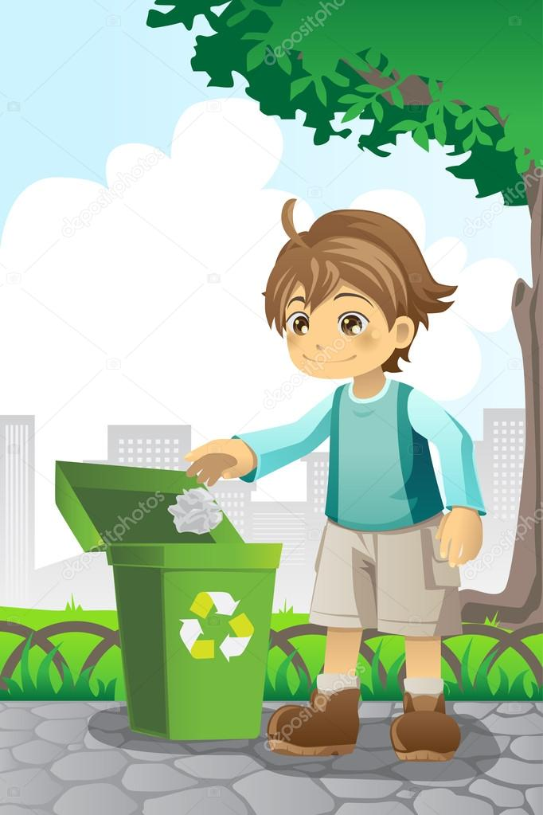
Всегда убирайте мусор за собой: не бросайте фантики, бумажки и прочие отходы на улице.

Slide 15
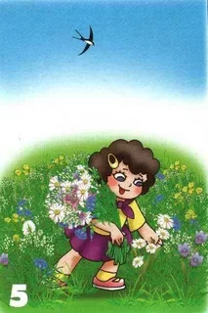
Не рвите
цветы на лугу

Slide 16
Не ловите
бабочек

Slide 17
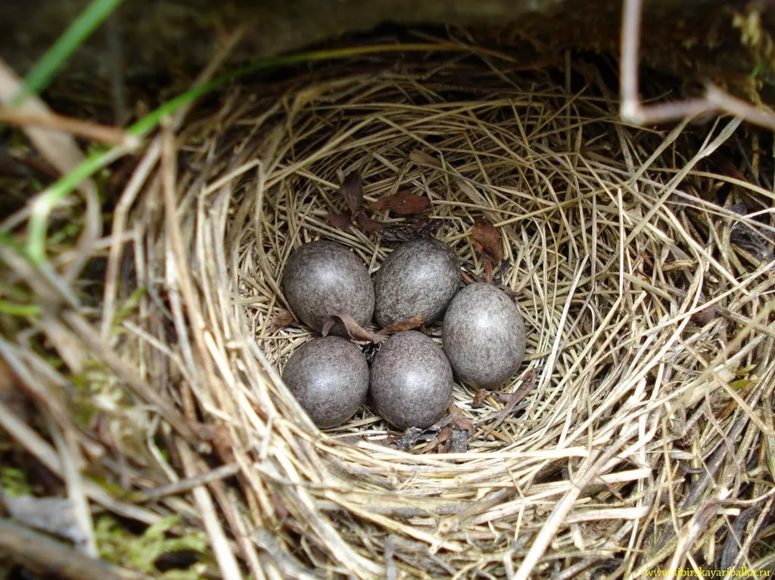
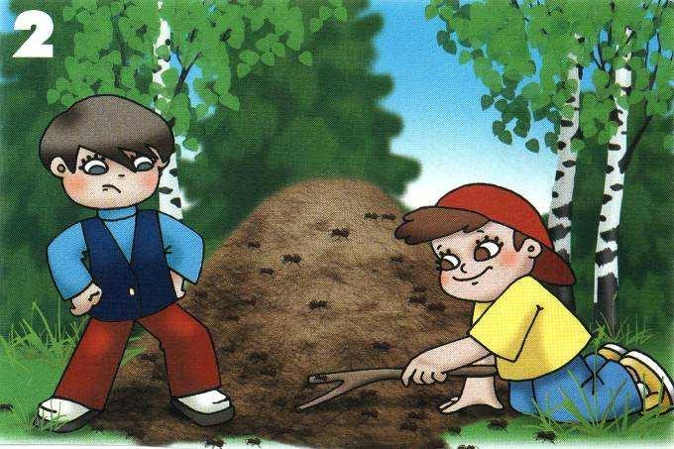
Не разоряйте птичьих гнёзд
и муравейников

Slide 18
Не забирайте домой
детёнышей животных

Slide 19
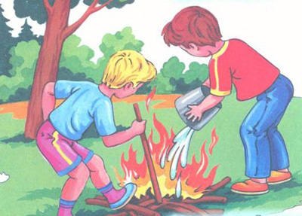
Не разжигайте костер,
а если пришлось, уходя потуши, не оставляя тлеющих угольков

Slide 20
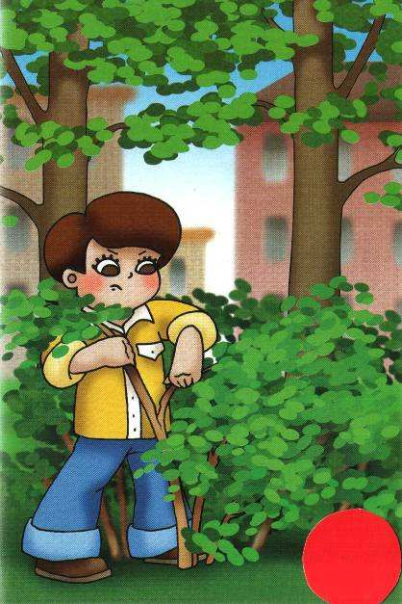
Не ломайте ветки
деревьев,
кустарников

Slide 21
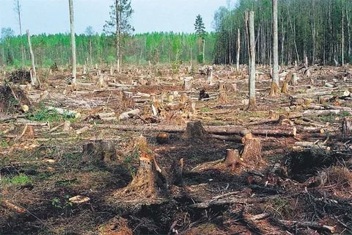
Бережно относитесь к бумаге,
ведь для ее производства вырубается так много деревьев

Slide 22
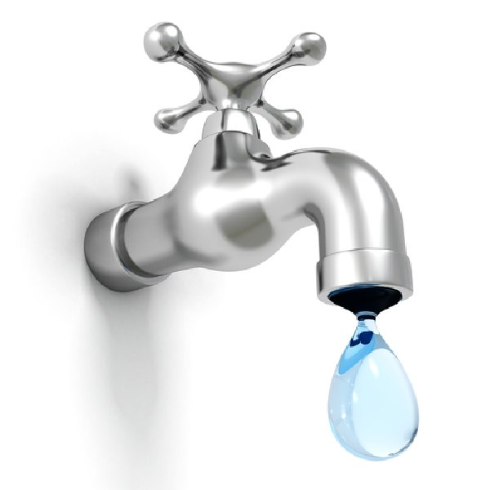
Берегите воду Вода – это одно из самых необходимых для всего живого веществ

Slide 23
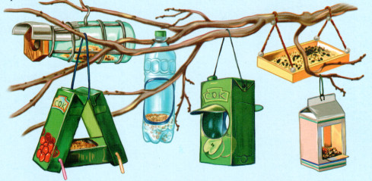
Подкармливайте птиц,
делайте кормушки

Slide 25
БЕРЕГИТЕ ЗЕМЛЮ! Автор: М. Дудин
Берегите землю. Берегите Жаворонка в голубом зените, Бабочку на листьях повилики, На тропинках солнечные блики. На камнях играющего краба, Над пустыней тень от баобаба, Ястреба, парящего над полем, Ясный месяц над речным покоем, Ласточку, мелькающую в жите. Берегите землю! Берегите!

